Slide 2
3 Schwerpunkte
    Energie
    Fahrleitung
    Telekommunikation
3 Jahre Lehrzeit
www.netzelektriker.ch

Slide 3
Was macht ein:e Netzelektriker:in EFZ?
Film Robin
Netzelektriker:in vernetzt
    Energie
    Daten
    Öffentlicher Verkehr
Netzelektriker:in
    bringt den Strom in dein Zuhause
    hält die Verbindung zu deinen Freunden aufrecht
    ermöglicht dir deine Lieblingsserie zu streamen
    Bringt dich von Bern nach Zürich oder auch von Chur nach Bellinzona

Slide 4
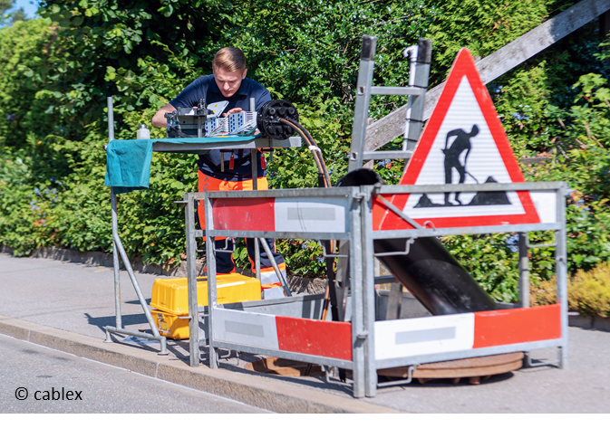
Was macht ein:e Netzelektriker:in EFZ?
Schwerpunkt Telekommunikation …
…. arbeitet in Unternehmen, welche Kabel- und Freileitungsanlagen bauen
…. baut, kontrolliert und wartet Netzinfrastruktur für die
Telekommunikation und Datenaustausch
…. ist in der Stadt wie auch
auf dem Land anzutreffen
…. steiget in Schächte und
geniesst auch die
Weitsicht auf Masten

Slide 5
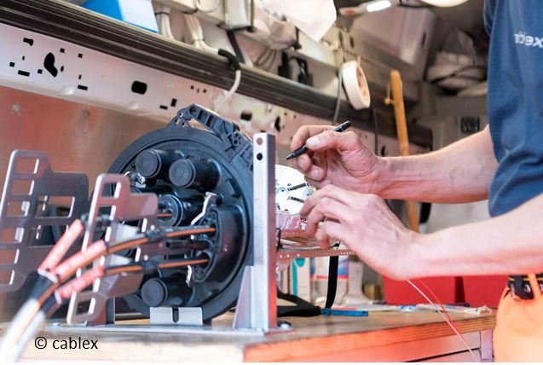
Was macht ein:e Netzelektriker:in EFZ?
Schwerpunkt Telekommunikation …
…. verlegen grobe Kabel und
konzentrieren sich auf Glasfasern
…. spüren mit Köpfchen und
digitalen Hilfsmitteln Störungen auf
…. zur Behebung von Störungen laufen sie zu Hochform auf
…. beherrschen Handwerkzeug wie auch grosse Maschinen

Slide 6
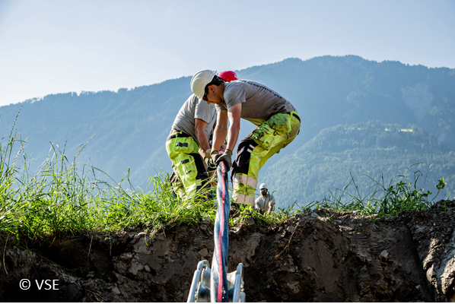
Netzelektriker / Netzelektrikerin EFZ
Schwerpunkt Energie
…. arbeiten in Unternehmen,
die Elektrizität produzieren,
übertragen und verteilen
…. bauen, kontrollieren und
warten Anlagen zur Produktion,
Übertragung und Verteilung
von Elektrizität
…. bauen, kontrollieren und warten Anlagen der öffentlichen Beleuchtung
…. sind in der Stadt wie auch auf dem Land anzutreffen

Slide 7
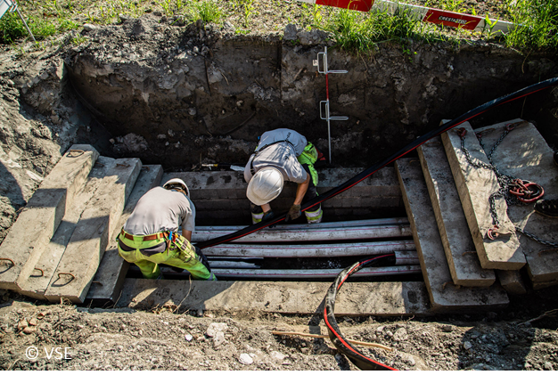
Netzelektriker / Netzelektrikerin EFZ
Schwerpunkt Energie
…. steigen in Schächte und geniessen auch die Weitsicht auf
Masten
…. verlegen grobe Kabel und schliessen diese auch an
…. zur Behebung von Störungen
laufen sie zur Hochform auf
…. beherrschen Handwerkzeug
wie auch grosse Maschinen

Slide 8
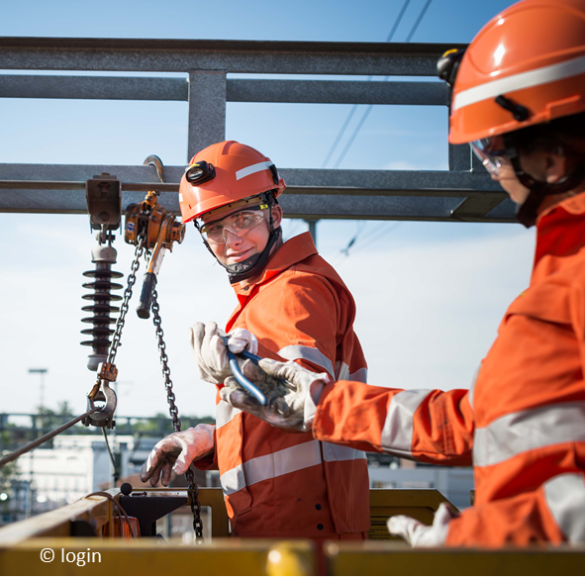
Netzelektriker / Netzelektrikerin EFZ
Schwerpunkt Fahrleitungen
…. arbeiten in Unternehmen des
öffentlichen Verkehrs
…. bauen, kontrollieren und
warten Anlagen, Übertragung
und Verteilung von Fahrstrom
…. sind in der Stadt wie auch auf
dem Land anzutreffen
…. sind häufig in der Nacht und auch am Wochenende aktiv

Slide 9
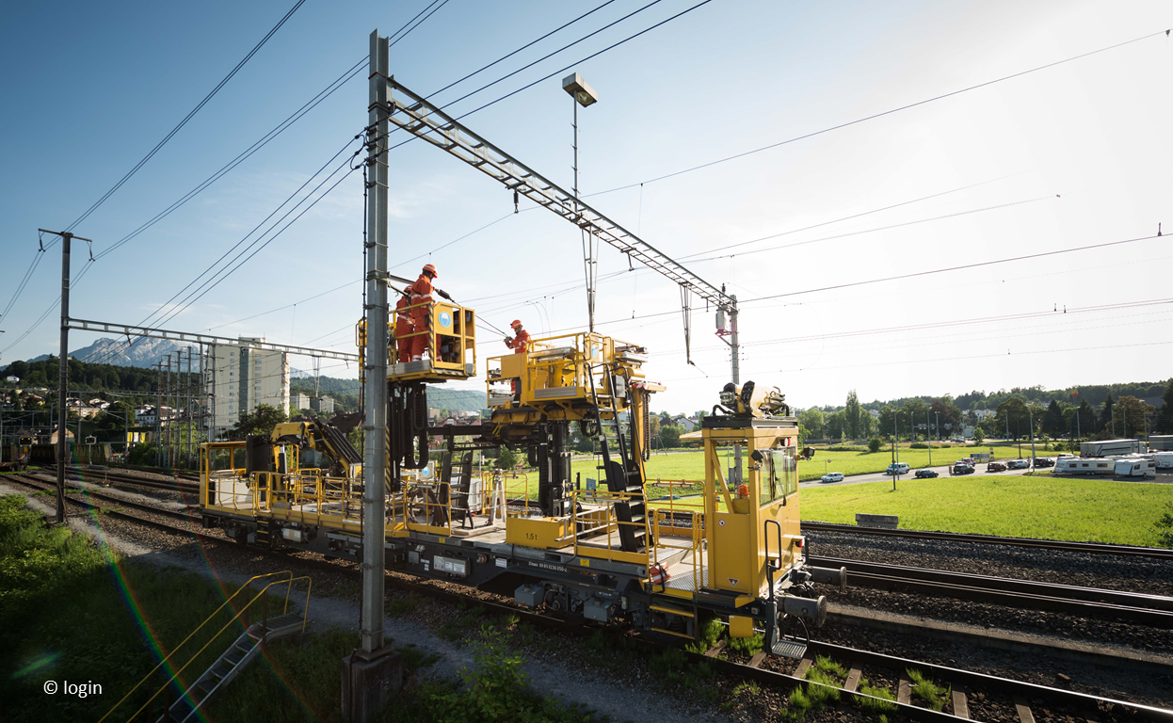
Netzelektriker / Netzelektrikerin EFZ
Schwerpunkt Fahrleitungen
…. fühlen sich dort, wo sich Geleise oder Strassen befinden
zu Hause
…. fürchten weder die Arbeit in Tunneln noch in der Höhe
…. konstruieren fachmännisch die Aufhängung für Fahrleitung
…. zur Behebung von
Störungen laufen sie zur
Hochform auf
…. beherrschen Handwerkzeug
wie auch grosse Maschinen

Slide 10
Was trifft auf dich zu?
Ich bin wetterfest und arbeite gern im Freien
Technische Dinge interessieren mich
Das Arbeiten in der Gruppe gefällt mir
Ich bin handwerklich geschickt
Ich bin körperlich fit und schwindelfrei
© cablex

Slide 11
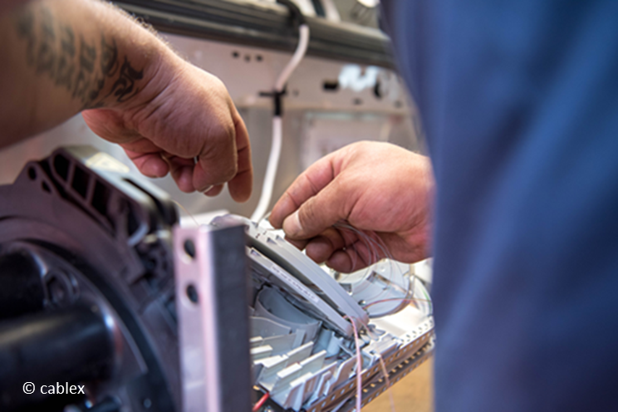
Was trifft auf dich zu?
Ich sehe Farben normal
Ich verstehe etwas von Mathematik
Zusätzlich im Schwerpunkt Telekommunikation:
Ich habe ein Flair
für „feine“ Arbeiten
(z.B. die Arbeit mit
Glasfaserkabel)

Slide 12
Ausbildungsorte
Anteilmässige Aufteilung der Ausbildungszeit

Slide 13
Berufsschule
    1 Tag pro Woche
Inhalte:
  Mathematik
  Elektrotechnik
  Fachzeichnen
  Physik / Chemie / Werkstoffkunde
  Berufskunde (Elektrizitätsgesetz, Materialkunde, Arbeitssicherheit, Energie, Telekommunikation, Fahrleitungen)
  Sport
  allgemeinbildende Fächer
Berufsmaturität ist ausbildungsbegleitend oder als Zusatzjahr möglich

Slide 14
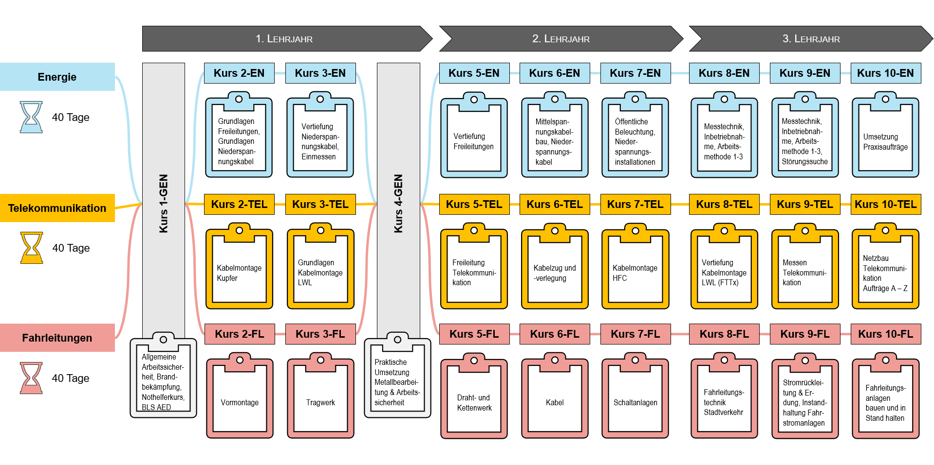
Überbetriebliche Kurse (ÜK)
Aufteilung auf die Lehrjahre

Slide 15
Wo befinden sich die Ausbildungsorte?
Brugg
Lenzburg
Zürich
Kallnach
Luzern
Bern
Chur
Muntelier
Penthalaz
Lausanne
Bodio
Mendrisio
Überbetriebliche Kurse GEN und EN
Überbetriebliche Kurse TEL (für gesamte CH)
Überbetriebliche Kurse FL (für gesamte CH)
Berufsfachschulen
Qualifikationsverfahren LAP

Slide 16
Qualifikationsverfahren (Lehrabschluss)
Zu diesem sind zugelassen:
Lernende nach 3-jähriger Lehrzeit
Personen nach 5-jähriger Praxis
im Netz- und Anlagebau (BBG Art. 32) und glaubhaft macht, den Anforderungen des Qualifikationsverfahrens gewachsen zu sein.
Dauer:
Praktische Arbeiten mit Vorgaben der Arbeiten (VPA)
inkl. Fachgespräch 16 Stunden
Allgemeinbildung (gemäss Verordnung des SBFI)
Zur Schlussnote zählen zudem die Erfahrungsnoten
aus dem Berufskundeunterricht der gesamten 3 Lehrjahre
aus den überbetrieblichen Kursen der gesnaten 3 Lehrjahre

Slide 17
Deine möglichen beruflichen Laufbahnen

Slide 18
Wie weiter?
weitere Informationen
  www.netzelektriker.ch
Offene Lehrstellen
  yousty.ch: Beruf Netzelektriker VSE
  Lehrstellennachweis LENA
Schnupperlehren
Betriebe in deiner Umgebung

